Slide 1

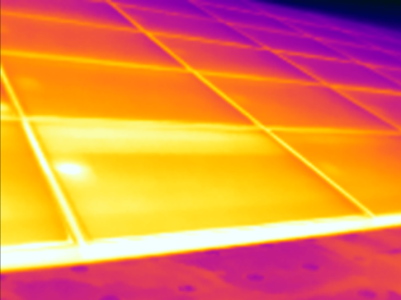
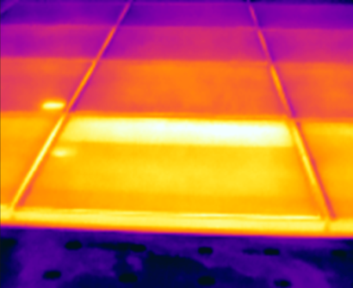
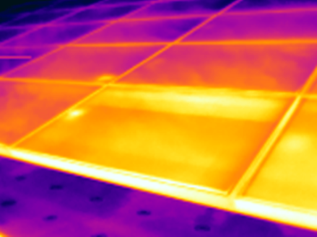
サーモカメラシステムによる太陽電池の ヒートスポット自動検出方法の検討
阿南工業高等専門学校 制御情報工学科 利穂 虹希
メガソーラーの普及に伴いその点検が課題になっている…
電気的な発電量の変化で点検が主流
故障パネルの特定は難しい
ドローンで赤外線画像を撮影
画像処理により故障パネルを自動点検できるように
赤外線画像
ヒートスポット
左から
正面
右から
気温の違い
天候の違い
撮影方法や撮影日を変えて実験

Slide 2



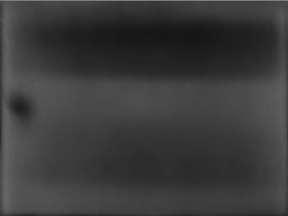

画像処理結果
元 画 像
処 理 結 果
ヒートスポットの
抽出に成功
等しく重みをつけて三枚の画像を合成したもの
合成した画像に対して二値化処理をしたもの

